Slide 1
Buenos dias
Welcome

Slide 2
Hoy
El “cliente” OSCAR/Surface en linea (https://oscar.tools.wmo.int/web-client)
Demonstracion en directo
Apoyo tecnico

Slide 3
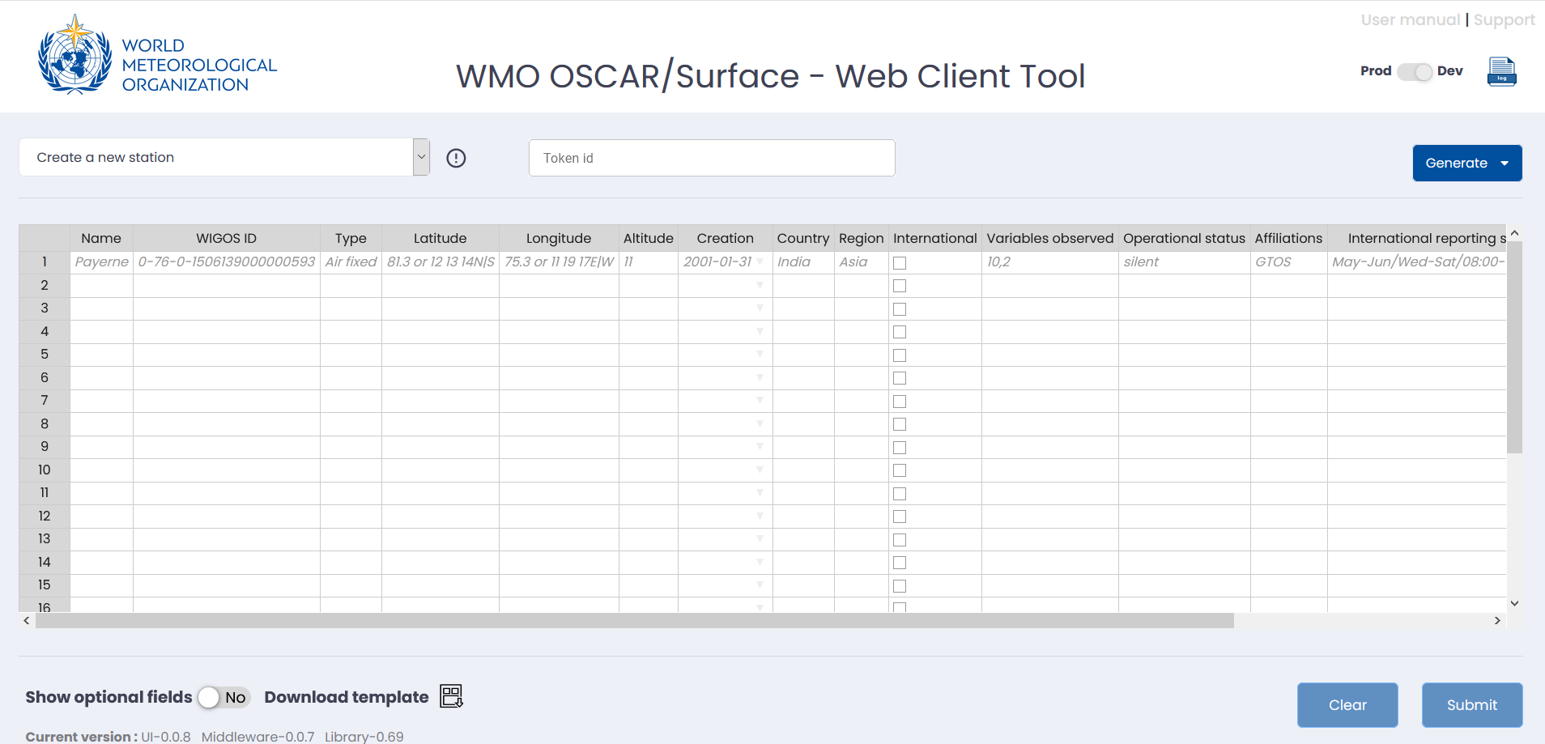
El cliente OSCAR/Surface en linea
Effectuar operations por lotes (batch)
Actualmente se puede
Crear estaciones (Create stations)
Cambiar identificadores (change WIGOS identifiers)
Cambiar “horrario” (Change schedule)
Agregar afiliaciones (Add affiliation)

Slide 4
El cliente OSCAR/Surface en linea – idea genral
Descargar ficheros XML de OSCAR/Surface, chambiarlos y subirlos de nuevo
El cliente en linea permite de cambiar estaciones multiples a la vez
Les estaciones se identifican por sus identificadores WIGOS
Hay un sisteme de cola (queue) para cambiar un gran nombre de estaciones sin esperar (timeout)

Slide 5
Demonstracion en directo
https://oscar.tools.wmo.int/web-client

Slide 6
Web-client frontend
Browser
REST API
OSCAR/Surface
Offical OSCAR/Surface API (WMDR XML)
Web-client
backend
Oscar-lib

Slide 7
El cliente OSCAR/Surface - acceso
El cliente en linea use el “API” oficial de OSCR
Se necessita un “token” para acceder a la informacion
Obtenga su “token” connectandose a OSCAR/Surface. Une tiene que tener el papel de punto focal OSCAR ou “metadata editor”.
Passe el “token” al cliente en linea

Slide 8
El cliente OSCAR/Surface en linea- operaciones
Create station
Crear estaciones. Solamente subir, no se puede cambiar
Hay que rellenar unos campos basicos (name, coordinates, variables, type etc). Tambien hay campos “opcionales”
Anadir identificadores WIGOS
Anadir un identificador WIGOS a una estacion ou cambiar el identificador principal
No se puede borrar un identificador (porque no es possible en OSCAR/Surface)
Cambiar el horrario (schedule)
Descargar todos los horrarios de una o mas estaciones
Cambiar los horarios en el interface o en Excel
Subir los cambios a OSCAR/Surface
No se puenden anadir horrarios nuevos
Anadir affiliacion
Affiliate a station with one or more WMO programmes/networks
Optionally affiliate with existing variables (no new variables supported)

Slide 9
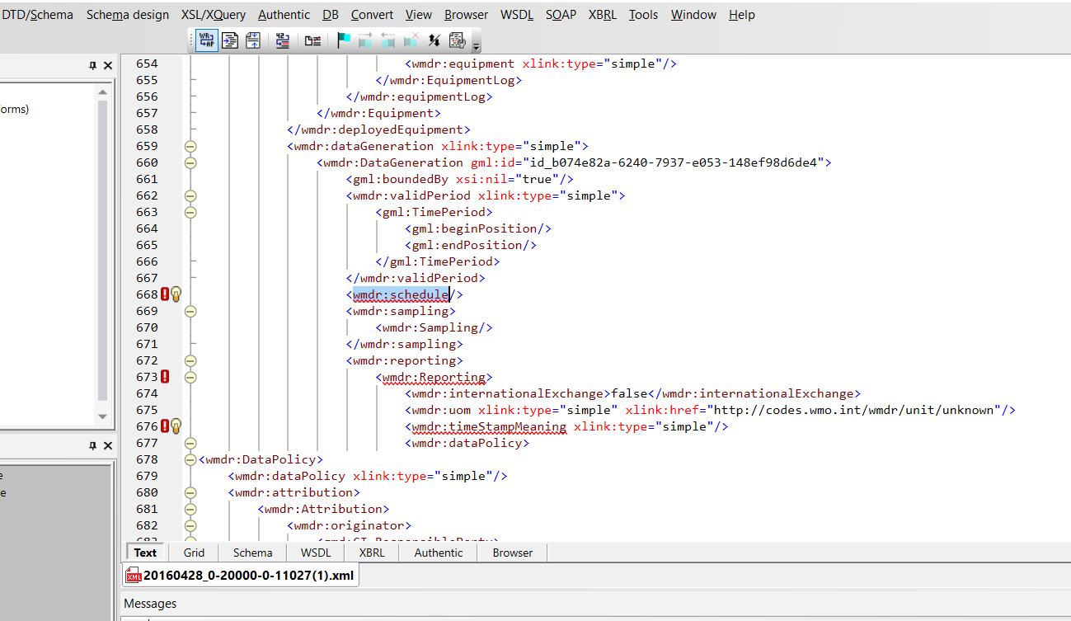
Side-discussion: invalid XML
OSCAR/Surface sometimes outputs invalid XML records
This is related to missing information, mostly schedule related
Web-client can “fix” such schedules

Slide 11
Apoyo tecnico
El cliente en linea es una herramineta experimental, desarrolado por la Secretaria
Apoyo en el WIGOS Learning Portal
Se ruega de probar sus cambios en el sistema DEPL antes de subir en el sistema PROD
El codigo es accessible en linea
Posibles extensiones
Cambiar contactos
Anadir horarios / variables
Cambiar estaciones
??

Slide 12
Gracias
Thank you

